Slide 1
2 逻辑代数
2.1 逻辑代数的基本定理和规则
2.2 逻辑函数表达式的形式
2.3 逻辑函数的代数化简法
2.4 逻辑函数的卡诺图化简法
2.5 逻辑函数应用中的几个问题 (补充)
2.6 硬件描述语言Verilog HDL基础

Slide 2
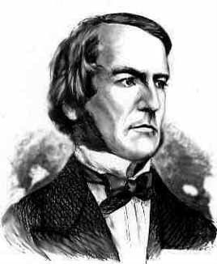
乔治.布尔
1815年，布尔出生于英国。
1847年，出版《逻辑的数学分析》
（The Mathematical Analysis of Logic）。
1849年，出版了著名著作《思维规律的研究》( An Investigation of The Laws of Thought ), 书中介绍了布尔代数。同年，他被爱尔兰科克皇后学院聘为数学教授。此后，在该校进行教学和科研工作。
1864年逝世，终年49岁，死于肺炎
George Boole
（1815.11~1864.12）
Notes:
克劳德·香农是美国数学家、电气工程师和密码学家，被称为“信息论之父”。
1937年，他完成硕士学位论文——《继电器和开关电路的符号分析》(A Symbolic Analysis of Relay and Switching Circuits)，1938年发表了该论文。
香农发现布尔代数是分析和描述继电器电路的有效方法。

Slide 3
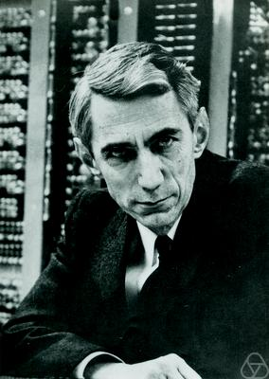
克劳德·香农
克劳德·香农是美国数学家、电气工程师和密码学家，被称为“信息论之父”。
1937年，他完成硕士学位论文——《继电器和开关电路的符号分析》(A Symbolic Analysis of Relay and Switching Circuits)，1938年发表了该论文。
香农发现布尔代数是分析和描述继电器电路的有效方法。
Claude E. Shannon
(1916.4 ~ 2001.2)

Slide 4
2.1 逻辑代数的基本定理和规则
1.基本定律和恒等式
0、1律：
A + 0 = A
A + 1 = 1
A · 1 = A
A · 0 = 0
互补律：
A + A = 1
A · A = 0
交换律：
A + B = B + A
A · B = B · A
结合律：
A + B + C = (A + B) + C
A · B · C = (A · B) · C
分配律：
A ( B + C ) = AB + AC
A + BC = ( A + B )( A + C )

Slide 5
2.1 逻辑代数的基本定理和规则
1.基本定律和恒等式
重叠律：
A + A = A
A · A = A
反演律(摩根定理)：
A + B = A · B
AB = A + B
吸收律
其它常用恒等式
AB＋
AC＋BC＝AB + AC
AB＋
AC＋BCD＝AB + AC

Slide 6
2.1 逻辑代数的基本定理和规则
1.基本定律和恒等式
常用公式
A + B = A · B
AB = A + B
A B + A B = A
A 0 = A
A 1 = A
A 0 = A
A 1 = A
+
·
+
·

Slide 7
2.1 逻辑代数的基本定理和规则
1.基本定律和恒等式
基本公式的证明
(真值表证明法)
例 证明
列出等式、右边的函数值的真值表
A B
A
A· B
A+AB
A+B
0 0
1
0
0+0=0
0
0 1
1
1
0+1=1
1
1 0
0
0
1+0=1
1
1 1
0
0
1+0=1
1

Slide 8
2.1 逻辑代数的基本定理和规则
1.基本定律和恒等式
基本公式的证明
(逻辑代数法)
求证
左式
=右边

Slide 9
2.1 逻辑代数的基本定理和规则
2.基本规则
代入规则
在包含变量A逻辑等式中，如果用另一个函数式代入式中所有A的位置，则等式仍然成立。这一规则称为代入规则。
例
用BC 代替B，得
代入规则可以扩展所有基本公式或定律的应用范围

Slide 10
2.1 逻辑代数的基本定理和规则
2.基本规则
对于任意一个逻辑表达式L，若将其中所有的与（• ）换成或（+），或（+）换成与（•）；原变量换为反变量，反变量换为原变量；将1换成0，0换成1；则得到的结果就是原函数的反函数。
反演规则
例： 试求
的非函数
解： 由反演规则，可得
保留反变量以外的非号不变！

Slide 11
2.1 逻辑代数的基本定理和规则
2.基本规则
对于任何逻辑函数式，若将其中的与（• ）换成或（+），或（+）换成与（•）；并将1换成0，0换成1；那么，所得的新的函数式就是L的对偶式，记作 。
对偶规则
例 逻辑函数 的对偶式为
用途：
当某个逻辑恒等式成立时，该恒等式两侧的对偶式也相等
利用对偶规则，可从已知公式中得到更多的运算公式

Slide 12
2 逻辑代数
2.1 逻辑代数的基本定理和规则
2.2 逻辑函数表达式的形式
2.3 逻辑函数的代数化简法
2.4 逻辑函数的卡诺图化简法
2.5 逻辑函数应用中的几个问题 (补充)
2.6 硬件描述语言Verilog HDL基础

Slide 13
2.2 逻辑函数表达式的形式
1.逻辑函数的常用基本形式
与-或式
若干与项进行或逻辑运算构成的表达式。由与运算符和或运算符连接起来。
或-与式
若干或项进行与逻辑运算构成的表达式。由或运算符和与运算符连接起来。
混合形式
经过变换可转换为上述两种基本形式

Slide 14
2.2 逻辑函数表达式的形式
2.最小项与最小项表达式
最小项的定义
n个变量X_{1,} X_{2,} …, X_{n}的最小项是n个因子的乘积，每个变量
都以它的原变量或非变量的形式在乘积项中出现，且仅出
现一次。一般n个变量的最小项应有2^{n}个。
例如，A、B、C三个逻辑变量的最小项有（2³＝）8个，即
、
、
、
、
、
、
、

Slide 15
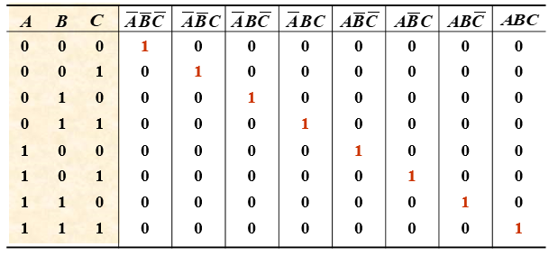
2.2 逻辑函数表达式的形式
2.最小项与最小项表达式
最小项的性质
对于任意一个最小项，只有一组变量取值可以使它的值为1；
任意两个最小项的乘积为0；
全体最小项之和为1。
三个变量的所有最小项的真值表

Slide 16
2.2 逻辑函数表达式的形式
2.最小项与最小项表达式
通常用m_{i}表示最小项，m 表示最小项，下标i为最小项号。
最小项的编号
m₀
m₁
m₂
m₃
m₄
m₅
m₆
m₇

Slide 17
2.2 逻辑函数表达式的形式
2.最小项与最小项表达式
由若干最小项相或构成的表达式，也称为标准与-或式。
最小项表达式
例 将
化成最小项表达式

Slide 18
2.2 逻辑函数表达式的形式
3.最大项与最大项表达式
自学

Slide 19
2 逻辑代数
2.1 逻辑代数的基本定理和规则
2.2 逻辑函数表达式的形式
2.3 逻辑函数的代数化简法
2.4 逻辑函数的卡诺图化简法
2.5 逻辑函数应用中的几个问题 (补充)
2.6 硬件描述语言Verilog HDL基础

Slide 20
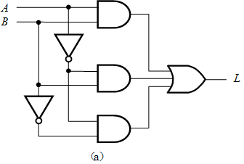
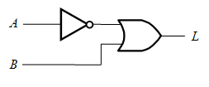
2.3 逻辑函数的代数化简法
1.逻辑函数的最简形式
化简逻辑函数的意义
化简的意义：电路更简单，成本更低，工作更可靠。

Slide 21
2.3 逻辑函数的代数化简法
1.逻辑函数的最简形式
逻辑函数的常见表达形式
“与-或” 表达式
“与非-与非”表达式
“或-与”表达式
“或非-或非” 表达式
“与-或-非”表达式

Slide 22
2.3 逻辑函数的代数化简法
1.逻辑函数的最简形式
最简的与-或表达式
乘积项的个数最少(与门的个数少）
每个乘积项中包含的变量数最少（与门的输入端个数少）
化简的主要方法：
１．公式法（代数法）
运用逻辑代数的基本定律和恒等式进行化简的方法。
２．图解法（卡诺图法）

Slide 23
2.3 逻辑函数的代数化简法
2.代数化简法
并项法:
吸收法：
A + AB = A
消去法：
A+AB=A+B
配项法：

Slide 24
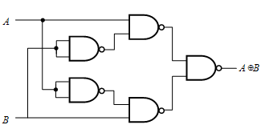
2.3 逻辑函数的代数化简法
2.代数化简法
例 已知逻辑函数表达式为
要求：仅用与非门画出最简表达式的逻辑图。
解：
(与-或表达式)
(与非-与非表达式)

Slide 25
2 逻辑代数
2.1 逻辑代数的基本定理和规则
2.2 逻辑函数表达式的形式
2.3 逻辑函数的代数化简法
2.4 逻辑函数的卡诺图化简法
2.5 逻辑函数应用中的几个问题 (补充)
2.6 硬件描述语言Verilog HDL基础

Slide 26
2.4 逻辑函数的卡诺图化简法
代数法化简在使用中遇到的困难：
易与普通代数混淆，要求对所有公式熟练掌握；
无一套完善的方法可循，技巧性强，较难掌握，严重依赖于人的经验；
较难判断化简后的逻辑表达式是否为最简。
卡诺图法可以克服上述缺点

Slide 27
2.4 逻辑函数的卡诺图化简法
1.用卡诺图表示逻辑函数
卡诺图
以图形方式表示逻辑函数
用小方块表示全部最小项
逻辑相邻的最小项在几何位置上也相邻地排列
逻辑相邻的最小项：如果两个最小项只有一个变量互为反变量，那么，就称这两个最小项在逻辑上相邻。
如最小项
m₆=ABC与
m₇ =ABC 在逻辑上相邻。
m₆
m₇
实际上可以将卡诺图看作是真值表的一种变形

Slide 28
2.4 逻辑函数的卡诺图化简法
1.用卡诺图表示逻辑函数
最小项
3变量卡诺图
0
1
真值表
A B C | Z
0 0 0
0 0 1
0 1 0
0 1 1
1 0 0
1 0 1
1 1 0
1 1 1
0
1
00
00
01
01
11
11
10
10
BC
A
00
01
11
10
0
1

Slide 29
2.4 逻辑函数的卡诺图化简法
1.用卡诺图表示逻辑函数
真值表
ABCD | Z
0 0 0 0
0 0 0 1
0 0 1 0
0 0 1 1
0 1 0 0
0 1 0 1
0 1 1 0
0 1 1 1
1 0 0 0
1 0 0 1
1 0 1 0
1 0 1 1
1 1 0 0
1 1 0 1
1 1 1 0
1 1 1 1
方格数 is 2⁴=16.
4变量卡诺图
00
01
11
10
00
01
11
10
00
00
01
01
11
11
10
10

Slide 30
2.4 逻辑函数的卡诺图化简法
1.用卡诺图表示逻辑函数
真值表
ABCD | Z
0 0 0 0
0 0 0 1
0 0 1 0
0 0 1 1
0 1 0 0
0 1 0 1
0 1 1 0
0 1 1 1
1 0 0 0
1 0 0 1
1 0 1 0
1 0 1 1
1 1 0 0
1 1 0 1
1 1 1 0
1 1 1 1
方格数： 2⁴=16.
4变量卡诺图
00
01
11
10
00
01
11
10
00
m₀
m₁
m₃
m₂
00
01
m₄
m₅
m₇
m₆
01
11
m₁₂
m₁₃
m₁₅
m₁₄
11
10
m₈
m₉
m₁₁
m₁₀
10

Slide 31
2.4 逻辑函数的卡诺图化简法
1.用卡诺图表示逻辑函数
相邻包含循环相邻
00
01
11
10
00
01
11
10
循环相邻

Slide 32
2.4 逻辑函数的卡诺图化简法
1.用卡诺图表示逻辑函数
真值表
卡诺图
真值表
A B C | Z
0 0 0 | 1
0 0 1 | 0
0 1 0 | 0
0 1 1 | 0
1 0 0 | 1
1 0 1 | 0
1 1 0 | 1
1 1 1 | 1
Z
0
1
00
1
01
11
1
1
10
1

Slide 33
2.4 逻辑函数的卡诺图化简法
1.用卡诺图表示逻辑函数
表达式
卡诺图
L(A, B, C, D) =
(0, 1, 2, 3, 4, 8, 10, 11, 14, 15)的卡诺图

Slide 34
2.4 逻辑函数的卡诺图化简法
1.用卡诺图表示逻辑函数
表达式
卡诺图
解：
1. 将逻辑函数化为最小项表达式
L
00
01
11
10
2. 填写卡诺图
00
0
1
1
1
01
1
1
1
0
11
1
0
0
1
1
1
1
0
10

Slide 35
2.4 逻辑函数的卡诺图化简法
1.用卡诺图表示逻辑函数
表达式
卡诺图
L
00
01
11
10
00
1
01
1
1
1
1
1
1
11
1
1
1
1
1
1
1
10
1

Slide 36
2.4 逻辑函数的卡诺图化简法
2.用卡诺图化简逻辑函数
合并相邻2个小方格对应的最小项可以消除1个变量，合并相邻4个小方格对应的最小项可以消除2个变量……
化简原理
包围圈1
包围圈 1
00
01
11
10
00
包围圈2
01
1
1
11
1
1
10
1
1
包围圈2

Slide 37
2.4 逻辑函数的卡诺图化简法
2.用卡诺图化简逻辑函数
化简步骤
画1的包围圈
确定每个包围圈的乘积项
将乘积项相加（相或）
圈1原则
包围的1的个数必须是1, 2, 4, 8, or 16个。 ( 2×2^{i} )
包围圈中的方格必须是相邻的。
每个1必须至少被包围一次。
已被包围过的1 可以再次被其他包围圈包围，但每个包围圈必须有新的没有被包围过的1。
一个包围圈包围的方格数要尽可能多，包围圈的个数要尽可能少。

Slide 38
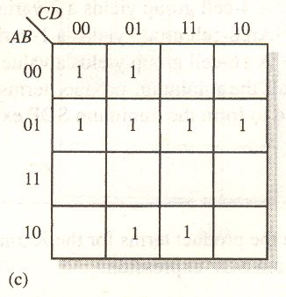
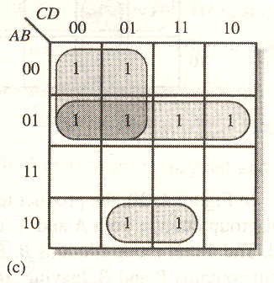
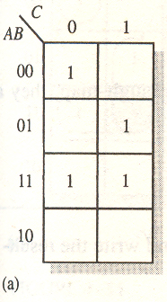
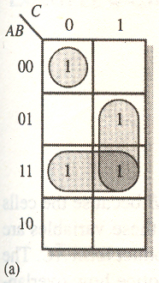
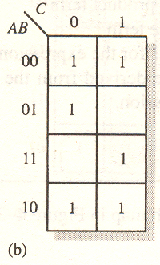
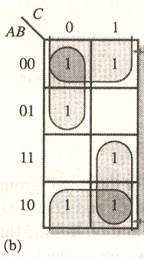
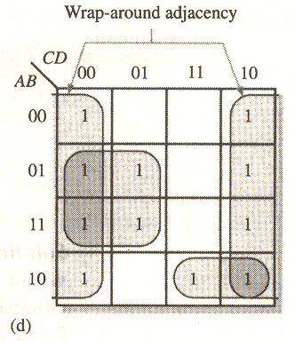
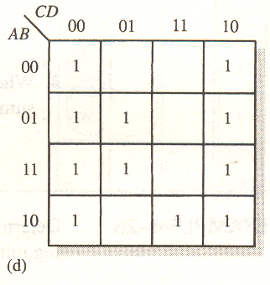
2.4 逻辑函数的卡诺图化简法
必须是1, 2, 4, 8, or 16 个方格
2.用卡诺图化简逻辑函数
每个1都必须被包围
步骤一：画1的包围圈
可以重复包围
包围尽可能多的1
包围尽可能多的1
包围尽可能多的1
循环相邻

Slide 39
2.4 逻辑函数的卡诺图化简法
2.用卡诺图化简逻辑函数
步骤二：确定每个包围圈的乘积项

Slide 40
2.4 逻辑函数的卡诺图化简法
2.用卡诺图化简逻辑函数
步骤二：确定每个包围圈的乘积项

Slide 41
2.4 逻辑函数的卡诺图化简法
2.用卡诺图化简逻辑函数
步骤三：将乘积项相加（相或）
L₂
L₁
L₂ =
最简与或式
L₁ =

Slide 42
2.4 逻辑函数的卡诺图化简法
2.用卡诺图化简逻辑函数
步骤三：将乘积项相加（相或）
L₂
L₁
L₁ =
L₂ =

Slide 43
2.4 逻辑函数的卡诺图化简法
2.用卡诺图化简逻辑函数
例 用卡诺图化简逻辑函数
L =
解:
用卡诺图表示
00
01
11
10
圈1
00
1
1
确定乘积项并相加，得
1
01
L =
11
10
1
1
1

Slide 44
2.4 逻辑函数的卡诺图化简法
3.具有无关项的化简
无关项
在真值表内对应于变量的某些取值下，函数的值可以是任意的，或者这些变量的取值根本不会出现，这些变量取值所对应的最小项称为无关项或任意项。
在含有无关项逻辑函数的卡诺图化简中，它的值可以取0或取1，具体取什么值，可以根据使函数尽量得到简化而定。

Slide 45
2.4 逻辑函数的卡诺图化简法
ABCD
L
0000
0
3.具有无关项的化简
0001
1
例：要求设计一个逻辑电路，能够判断1位十进制数是奇数还是偶数，当十进制数为奇数时，电路输出为1，当十进制数为偶数时，电路输出为0。
0010
0
0011
1
0100
0
0101
1
0110
0
0111
1
解:
(1)列出真值表
1000
0
1001
1
(2)画出卡诺图
1010
×
1011
×
(3) 卡诺图化简
1100
×
1101
×
1110
×
1111
×

Slide 46
2.4 逻辑函数的卡诺图化简法
4.多输出逻辑函数的化简
含有两个或者两个以上的输出端。
化简时，不能单纯地追求各个单一函数的最简，而是应该统一考虑，尽可能地共享那些公共乘积项，从而降低整体电路的总成本。

Slide 47
2.4 逻辑函数的卡诺图化简法
4.多输出逻辑函数的化简
例： 化简下列多输出逻辑函数，画出逻辑图，并与各函数单独化简的结果进行对比。
解：考虑共享乘积项

Slide 48
2.4 逻辑函数的卡诺图化简法
4.多输出逻辑函数的化简
各自单独化简，不考虑共享乘积项

Slide 49
2.4 逻辑函数的卡诺图化简法
4.多输出逻辑函数的化简
逻辑图
共享乘积项

Slide 50
2 逻辑代数
2.1 逻辑代数的基本定理和规则
2.2 逻辑函数表达式的形式
2.3 逻辑函数的代数化简法
2.4 逻辑函数的卡诺图化简法
2.5 逻辑函数应用中的几个问题 (补充)
2.6 硬件描述语言Verilog HDL基础
Notes:
6学时，讲完2.4节

Slide 51
2.5 逻辑函数应用中的几个问题 (补充)
2.5.1 正逻辑与负逻辑
2.5.2 逻辑符号的等效变换

Slide 52
2.5 .1 正逻辑与负逻辑
1. 正、负逻辑的规定
正逻辑体制:将高电平用逻辑1表示，低电平用逻辑0表示
负逻辑体制:将高电平用逻辑0表示，低电平用逻辑1表示
1
0
正逻辑
负逻辑
0
1

Slide 53
2. 正负逻辑等效变换
——与非门
采用正逻辑
某电路输入与输出电平表
A
B
L
A
B
L
0
0
1
L
L
H
0
1
1
L
H
H
1
0
1
H
L
H
1
1
0
H
H
L
采用负逻辑
——或非门
A
B
L
正逻辑
负逻辑
与非 ⇔ 或非
1
1
0
与 ⇔ 或
1
0
0
非 ⇔ 非
0
1
0
0
0
1

Slide 54
2.5.2 逻辑符号的等效变换
系统输入信号中，有的是高电平有效，有的是低电平有效。
低电平有效，输入端加小圆圈；
高电平有效，输入端不加小圆圈。

Slide 55
2.5.2 逻辑符号的等效变换
系统输入信号中，有的是高电平有效，有的是低电平有效。
低电平有效，输入端加小圆圈；
高电平有效，输入端不加小圆圈。

Slide 56
2.5.2 逻辑符号的等效变换

Slide 57
2 逻辑代数
2.1 逻辑代数的基本定理和规则
2.2 逻辑函数表达式的形式
2.3 逻辑函数的代数化简法
2.4 逻辑函数的卡诺图化简法
2.5 逻辑函数应用中的几个问题 (补充)
2.6 硬件描述语言Verilog HDL基础

Slide 58
2.6 硬件描述语言Verilog HDL基础
硬件描述语言HDL(Hardware Description Languag )
类似于高级程序设计语言
是一种以文本形式来描述数字系统硬件的结构和行为的语言
可以描述逻辑电路图、逻辑表达式，复杂数字逻辑系统完成的逻辑功能。
是高层次自动化设计的起点和基础.
是一种用软件设计实现硬件的方法

Slide 59
2.6 硬件描述语言Verilog HDL基础
HDL的产生
起源于美国国防部提出的超高速集成电路研究计划，目的是为了把电子电路的设计意义以文字或文件的方式保存下来，以便其他人能轻易地了解电路的设计意义 。
随着集成电路的亚微米和深亚微米制造、设计技术的飞速发展，集成电路已进入片上系统SOC（System on a chip）时代。SOC通常是由硬件电路和运行其上的系统软件构成。硬件电路一般使用HDL进行描述。

Slide 60
2.6 硬件描述语言Verilog HDL基础
几种常见的硬件描述语言
ABEL (Advanced Bolean Equation Language)
VHDL (V--Very High Speed Integrated Circuit)
Verilog HDL （简称Verilog）
VHDL 和Verilog的功能较强，属于行为(功能)描述语言。两种HDL均为IEEE标准。特别是Verilog HDL由于其句法根源出自C语言，它相对VHDL好用好学。

Slide 61
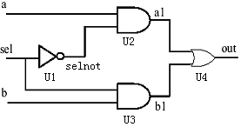
2.6 硬件描述语言Verilog HDL基础
简单Verilog HDL程序实例
module mux2to1(a, b, sel, out);
input a, b, sel; //定义输入信号
output out; //定义输出信号
wire selnot,a1,b1; //定义内部节点信号数据类型
not U1(selnot, sel); //以下是电路逻辑功能描述
and U2(a1, a, selnot);
and U3(b1, b, sel);
or U4(out, a1, b1);
endmodule

Slide 62
2.6 硬件描述语言Verilog HDL基础
简单Verilog HDL程序实例
module mux2to1(a, b, sel, out);
input a, b, sel; //定义输入信号
output out; //定义输出信号
wire selnot,a1,b1; //定义内部节点信号数据类型
not U1(selnot, sel); //以下是电路逻辑功能描述
and U2(a1, a, selnot); //实例引用名可以省去不写
and U3(b1, b, sel);
or U4(out, a1, b1);
endmodule

Slide 63
Verilog HDL程序的基本结构
模块定义的一般语法结构如下：

Slide 64
2.6 硬件描述语言Verilog HDL基础
请课后阅读这部分内容，考试包含HDL的内容！
Notes:
后面还会讲Verilog HDL

Slide 65
Verilog HDL学习资源说明
教材各章最后一节
MOOC第6章的教学视频
MOOC公告中有仿真软件的下载方式说明
下载仿真软件（例如，ModelSim）做仿真，是掌握Verilog语言最好的方法！
百度云盘，下载链接：
https://pan.baidu.com/s/1IgXDec-y50WarVf04tKKPw
提取码: 86zc

Slide 66
Questions
and
Answers
end
Notes:
5学时讲完！

